Slide 1

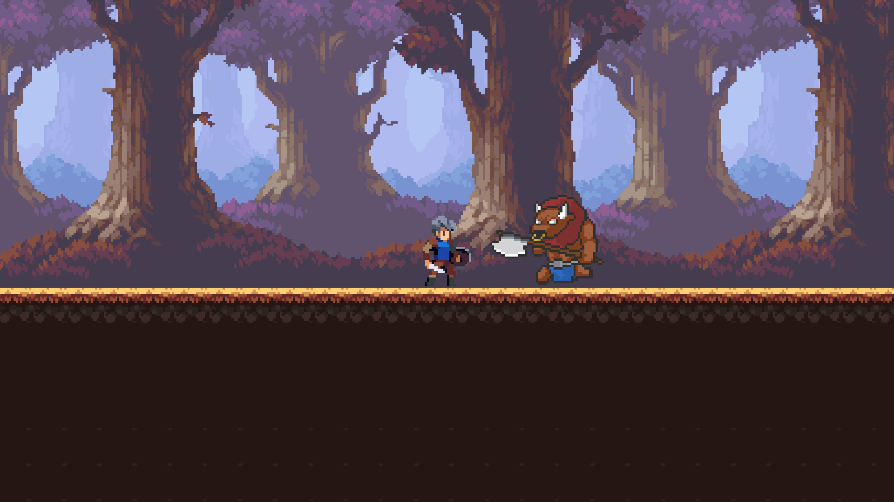
SonusExpedition:
VOICE-ACTIVATED GAMEPLAY FOR ACCESSIBILITY

Slide 2

INTRODUCTION
"SonusExpedition: Voice-Activated Gameplay for Accessibility", "Sonus" merupakan bahasa Latin yang memiliki arti "Suara" adalah project game yang dibuat untuk memberikan aksesibilitas tambahan dalam pengalaman bermain game, terutama bagi mereka yang mengalami cidera tangan atau keterbatasan fisik. Dalam upaya untuk memperluas akses kepada semua pemain, terutama mereka dengan keterbatasan fisik, proyek ini menggunakan teknologi pengenalan suara yang dibuat/diimplementasikan menggunakan UNITY game engine dengan konsep Pixel 2D platformer. Dengan menghadirkan kontrol permainan yang responsif terhadap perintah suara, project ini tidak hanya memberikan pengalaman bermain yang menarik tetapi juga menandai langkah penting dalam menciptakan game yang lebih inklusif bagi semua orang.

Slide 3

CONCEPT
01
PIXEL 2D PLATFORMER
02
USER CAN CONTROL VIA VOICE COMMAND AND KEYBOARD + MOUSE

Slide 4
METHODOLOGY
01
UNITY (GAME ENGINE)
02
C#
03
VOICE RECOGNITION UNITY
04
QUESTIONNAIRE (GOOGLE FORM) RATIO: TASK COMPLETION TIME: (START AND END) AND PREFERENCE

Slide 5
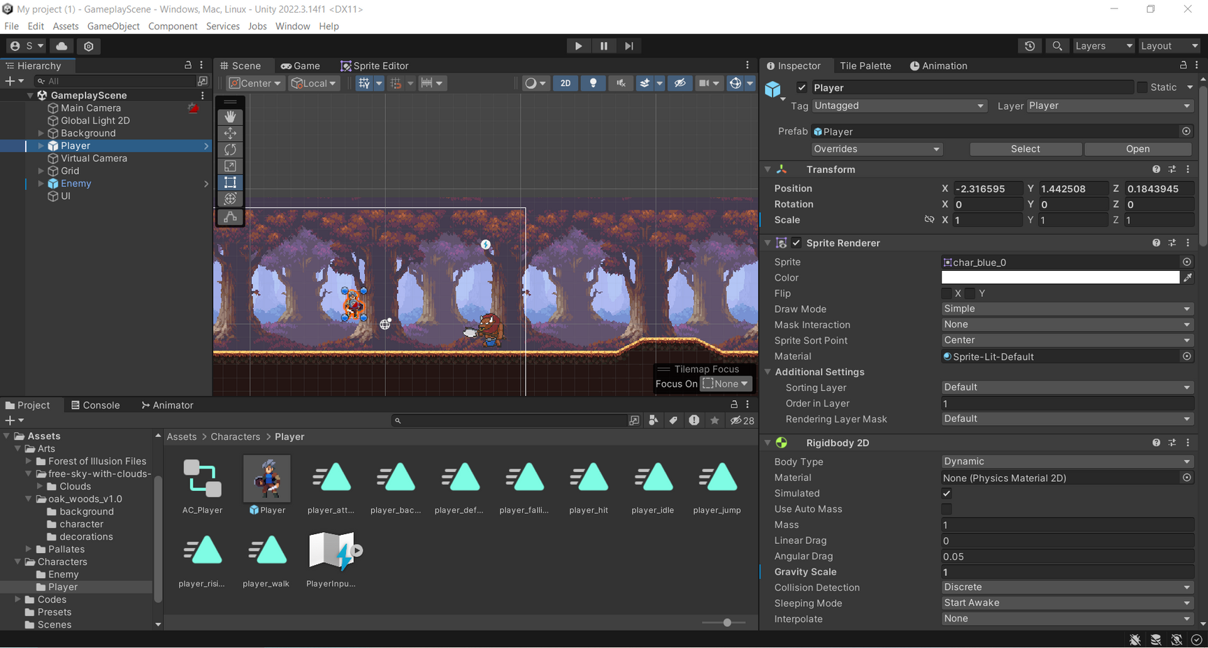
METHODOLOGY

Slide 6
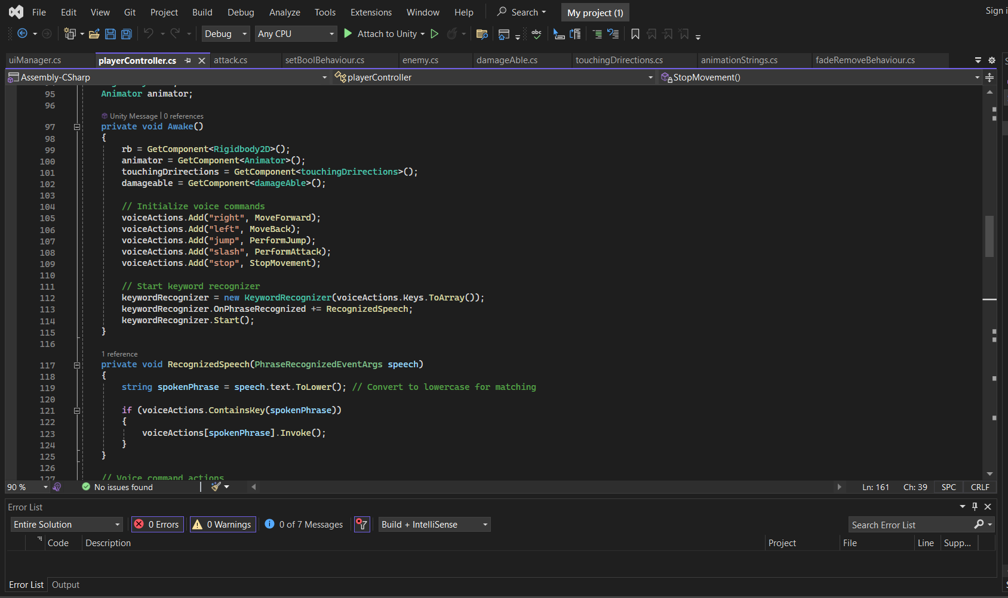
METHODOLOGY

Slide 7
SKENARIO PENGUJIAN
PARTISIPAN DIBERIKAN FILE GAME,
Kemudian partisipan satu per-satu diundang untuk sesi pengujian game melalui Discord,
Partisipan diberikan penjelasan mengenai objektif yang harus dilakukan dan dicapai dalam game,
Partisipan juga diberikan arahan tentang metode untuk menggerakan karakter dalam game menggunakan mouse & keyboard, beserta voice commands sebagai input yang dapat menggerekan karakter dalam game ("LEFT", "RIGHT", "JUMP", "SLASH"),
SETELAH SEMUA PENJELASAN SELESAI, PARTISIPAN KEMUDIAN MENJALANKAN GAME DAN MELAKUKAN DUA KALI PENGUJIAN DENGAN MENGUKUR COMPLETION TIME OBJEKTIF DARI MASING-MASING METODE (MENGGUNAKAN KEYBOARD & MOUSE DAN VOICE COMMANDS),
KEMUDIAN, PARTISIPAN DIMINTAI MENGISI KUESIONER (GOOGLE FORM)

Slide 8


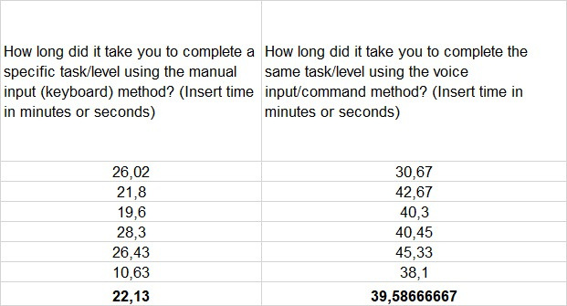


RESULT: TASK COMPLETION TIME
03
01

Slide 9
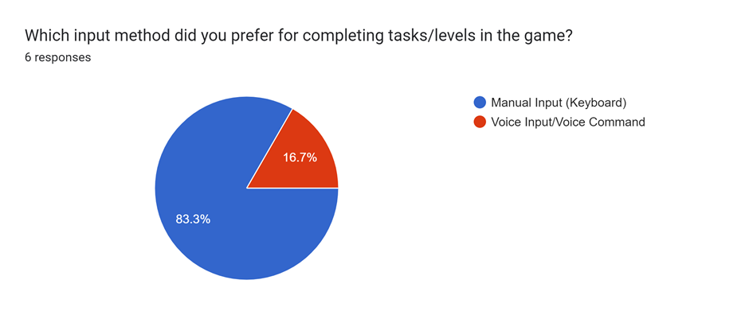
RESULT: USER PREFERENCE AND SATISFACTION
03
01

Slide 10
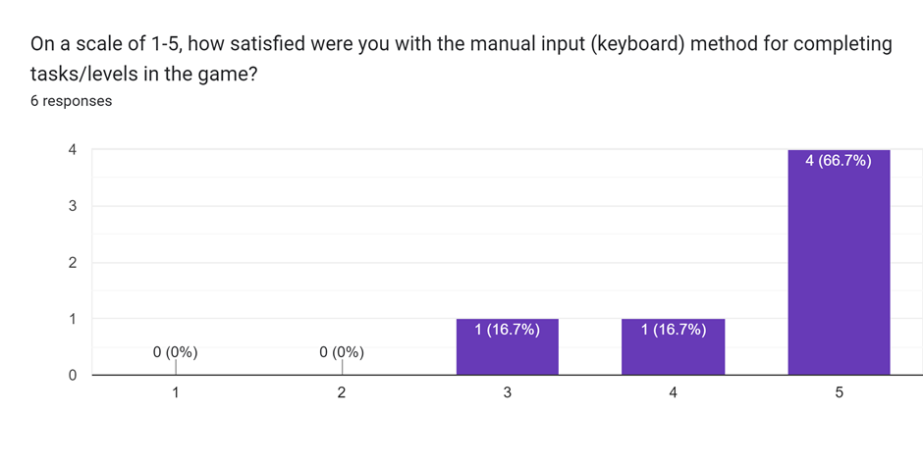
RESULT: OVERALL SATISFACTION
03
01

Slide 11
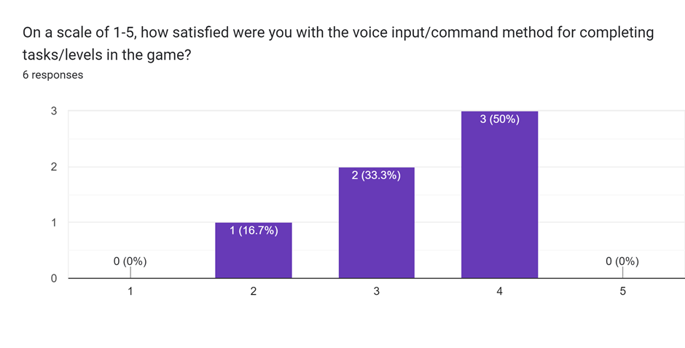
RESULT: OVERALL SATISFACTION (CONT.)
03
01

